Slide 1

Профилактика ВИЧ/СПИД
Лучший способ защиты –
это знания и ответственность!

Slide 2

Пульс эпидемии
1985 год
Испытания лекарств от ВИЧ
1996 год
Быстрый рост числа больных ВИЧ-инфекцией
1982 год
Описана новая
болезнь «СПИД»
1987 год
Первый случай
ВИЧ в СССР
1979
Первые
сведения
о новой
болезни
1991 год
Открытие центров СПИД в России
1983 год
описан вирус,
впоследствии названный ВИЧ
2020 год Число ВИЧ+ россиян –
более 1 000 0000
250-300 случаев ВИЧ ежедневно
70 000 -90 000 новых случаев в год
1985 год
Первые тесты для диагностики ВИЧ

Slide 3

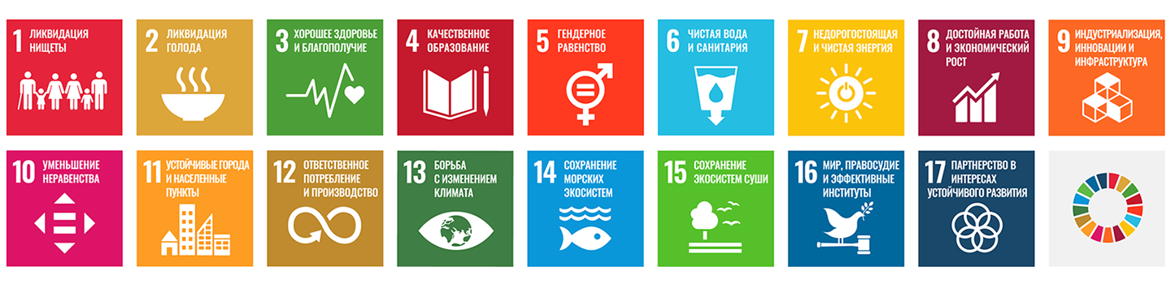
ВИЧ в мире
32,7 млн человек
умерли от сопутствующих
СПИДу болезней, из них 690 000 в 2019
38,0 млн число людей,
живущих с ВИЧ
1,7 млн число новых случаев заражения ВИЧ в 2019
26,0 млн людей получали лечение в рамках антиретровирусной терапии (по состоянию на конец июня 2020 г.)

Slide 4
ВИЧ в России
388 230 или 35% человек
умерли от числа всех
ВИЧ-инфицированных
1 104 768 число россиян,
живущих с ВИЧ
70 000-90 000 число
новых случаев
заражения ВИЧ в год
2020
Умирают инфицированные ВИЧ в молодом возрасте – в среднем в 41 год. Ведущей причиной летальных исходов среди инфицированных ВИЧ остается туберкулез.
Пораженность ВИЧ-инфекцией за 2020 г. составила
752,8 на 100 тыс. населения России
Сообщено о 88 154 новых случаях выявления ВИЧ-инфекции

Slide 5

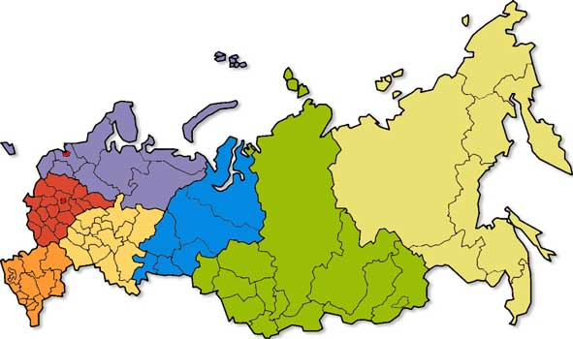
ВИЧ в России
Наиболее поражённые территории
Ленинградская
область
!
!
!
!
!
!
Свердловская
область
Самарская
область
Иркутская
область
Оренбургская область
Кемеровская
область
Notes:
К наиболее пораженным ВИЧ-инфекцией относятся 24 субъекта Российской Федерации: Кемеровская (зарегистрировано 2000,4 живущих с ВИЧ на 100 тыс. населения), Иркутская (1951,5), Свердловская (1854,9), Оренбургская (1512,1), Самарская (1494,3), Челябинская (1357,6) области, Ханты-Мансийский автономный округ (1350,5), Новосибирская (1315,4), Ленинградская (1275,0), Тюменская (1272,1), области, Пермский край (1230,8), Республика Крым (1179,6), Красноярский край (1129,6), Ульяновская (1090,6), Курганская (1067,1), Томская (1066,3) области, Алтайский край (1054,5), г. Санкт-Петербург (968,3), Ивановская (928,5), Омская (928,4), Тверская (898,67), Мурманская (794,7), Московская (718,4) области, Республика Бурятия (708,5).

Slide 6
ВИЧ Кировской области
В Кировской области проживает боле 2 000 людей с ВИЧ. Ежемесячно от 15 до 20 случаев
Кто эти люди?
Мужчины – женщины?
Работающие или безработные?
Молодёжь или постарше?
Как они заражаются?
Наркотически или половой контакт?
Почему так происходит.
Ведь все знают, что ВИЧ передаётся через секс…
Чего же не хватает, чтобы защитить себя от ВИЧ?

Slide 7
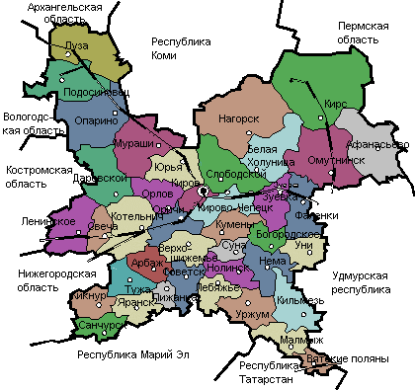
!
Пермский край
Нижегородская область
!
!
Республика
Татарстан

Slide 8
ВИЧ: статистика заражения
В России чаще
В Кировской области
Мужчина или женщина в возрасте 30–49 лет (71,4% новых случаев)
Мужчины составляли 62,6% среди всех зарегистрированных случаев заболевания
65,0% - незащищённые сексуальные контакты
За весь период наблюдения к 31 декабря 2020 года в Российской Федерации родилось 218 956 живых детей от инфицированных ВИЧ матерей, у 11 724 из них была подтверждена ВИЧ-инфекция (5,4%).
Мужчина или женщина в возрасте 30-44 лет (62,4%)
Мужчины составляли 66%
74,6% - заразившиеся при незащищенном сексуальном контакте
Родилось от ВИЧ+ мам – 415 детей, ВИЧ-инфекция подтверждена у 15 (3,6%)
Диагноз в возрасте 50 лет и старше был установлен у 133 человек;
из них у 16 пациентов в 2020 году

Slide 9

Немного о молодежи
В России:
Подростки 15-17 лет составляют 39% среди детей, живущих с ВИЧ (всего детей 11 724)
Доля подростков и молодежи в возрасте 15 – 20 лет получивших диагноз в 2020 г. составила 0,8%
В КО в возрастной группе 15-24 года было зарегистрировано:
в 2018 – 18 человек (1 студент вуза),
в 2019 – 15 человек (1 студент вуза, 1 - ссуза, 1 учащийся школы);
2020 год - 12 человек (2 учащиеся школ, 1 студент ссуза).
За весь период регистрации (с 1989 года) – 344 человека (29 студентов вузов, 15 студентов ссузов и 10 школьников).

Slide 10
Вирус иммунодефицита человека:
что необходимо знать
Что такое ВИЧ и СПИД?
Как передается вирус?
Как защитить себя от заболевания?
Как узнать, болен человек ВИЧ или нет?

Slide 11
Что такое ВИЧ и СПИД
ВИЧ – вирус иммунодефицита человека
Возбудитель хронического инфекционного медленнотекущего заболевания, которое до сих пор остается неизлечимым
СПИД – синдром приобретенного иммунодефицита – последняя стадия развития заболевания ВИЧ-инфекции

Slide 12
Вирус иммунодефицита человека: характеристика
маленький - диаметром 100 нм
Меньше чем
эритроцит или лимфоцит - в 70 раз
поры латекса – в 50 раз
клетка кожи человека - в 300 раз
но! наночастицы размером более 40 нм не проникают через кожу за роговой слой
1 микрометр = 1 000 нанометр

Slide 13
Вирус: выживаемость
Хорошо себя чувствует
В теплых и влажных условиях, в жидкостях
При низких температурах и глубокой заморозке
  Отлично сохранялся при минус 70⁰C (годами).
Быстрее гибнет
Чем жарче и суше, чем больше солнца,
Чем выше отклонение от нейтральной кислотно-щелочной среды
  Оптимальный уровень pH 7,1.
  нейтральная среда рН = 7, кислая < 7, щелочная > 7
Под воздействием дезинфицирующих веществ
НЕ МОЖЕТ СОХРАНИТЬСЯ В ВОЗДУХЕ!

Slide 14
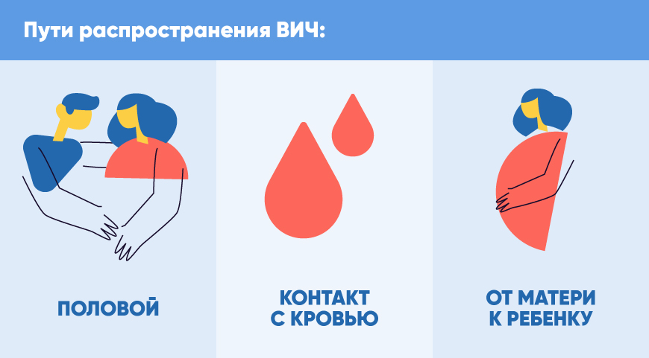
Как попадает в организм?
Изображение с сайта https://www.hiv.ee/ru/vich/kak-rasprostranyaetsya-vich/

Slide 15
3 пути передачи
Контакты с биологическими
жидкостями
  Кровь
  Сперма и вагинальный секрет
  Грудное молоко
  Биологические жидкости, содержащие кровь

Slide 16
Предупреждение
В оздержание
В ерность
П резерватив
Отказ от ПАВ

Slide 17
Немного о путях передачи
Женщина не передаст ВИЧ ребёнку, если вовремя выявить заболевание и принимать терапию, отказаться от грудного вскармливания
ВИЧ не передаётся при переливании крови, пересадке органов и тканей, если донор обследован на ВИЧ. Это обязательная процедура!
Стерильные инструменты не приводят к заражению ВИЧ

Slide 18
Правда и мифы
Правда
Миф
Передаётся при сексуальном контакте
Передаётся при контакте с кровью
Без специального лечения может передаться ребенку
При адекватном лечении продолжительность жизни как у всех
Презервативы пропускают ВИЧ
Укол иглой
Укус комара
Укус ВИЧ-инфицированного человека
Все дети у ВИЧ+ мам – ВИЧ-инфицированы
Генетическое наследование
Ограничение жизнедеятельности….

Slide 19
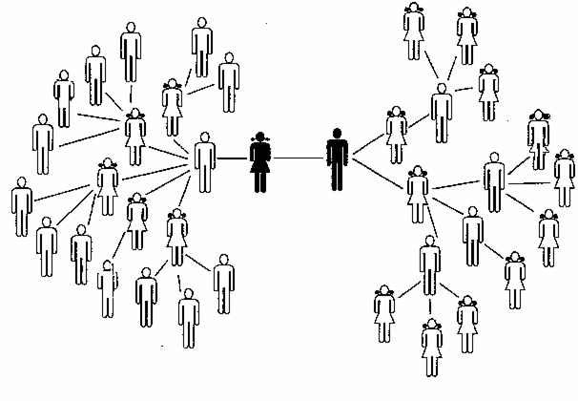
Ситуации риска
  Где и как можно заразиться ВИЧ
  Больница?
  Стоматолог?
  Тату, пирсинг?
  Маникюр?
  Коллектив?
  Столовая?
  Половой партнёр?

Slide 20
Риск в жизни и на работе
Незащищенный половой контакт
Употребление психоактивных веществ любым способом
Любые манипуляции нестерильным инструментом (с повреждением кожных покровов) –немедицинские
Укол инфицированной иглой или порез острым инструментом (при уборке мусора)
Контакт с зараженной биологической жидкостью (чаще - кровь)
Контакт с жидкостями, содержащими видимое количество крови

Slide 21
Ситуации риска и мифы
Правда
  Контакт, при котором вирус может попасть в кровоток:
  Слизистая, Повреждённая кожа
  инфицированная биологическая жидкость (кровь, сперма, влагалищный секрет, грудное молоко, другие биологические жидкости с примесью крови)
Миф
  Все остальное (уколы в транспорте менее 0,03%, вода в бассейне, укусы насекомых и животных, общие бытовые предметы и др.)

Slide 22
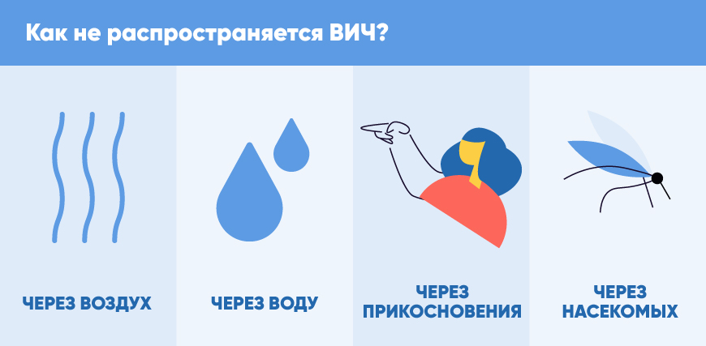
Как не попадает?
Изображение с сайта https://www.hiv.ee/ru/vich/kak-rasprostranyaetsya-vich/

Slide 23
Что происходит в организме?
Вирус внедряется в клетку организма человека (СD4), отвечающую за иммунитет
Клетка вырабатывает новые копии вируса, после чего погибает
Недостаток клеток иммунитета не позволяет организму сопротивляться другим болезням
Развивается СПИД – последняя стадия ВИЧ-инфекции

Slide 24
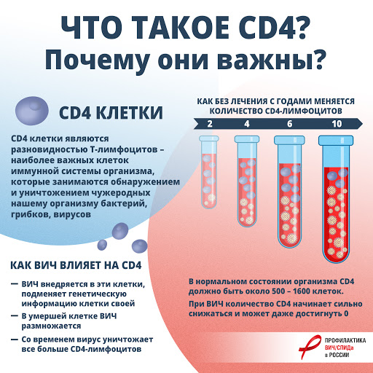
Что происходит в организме?

Slide 25
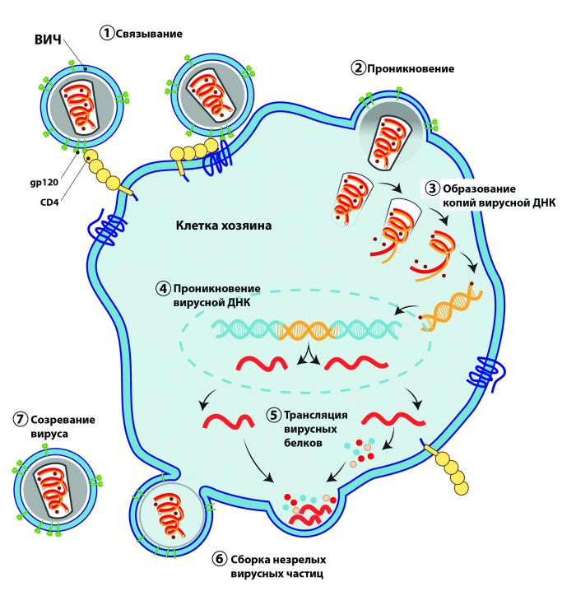
Что происходит в организме?
Внедряется в клетку
Заставляет клетку делать
новые копии вируса
Клетка истощается,
погибает

Slide 26
Как это работает?
ВИЧ попадает в организм (половые секреты – сперма, вагинальный секрет, кровь, от матери ребенку во время беременности, родов, с грудными молоком)
Организм вырабатывает все больше новых клеток, чтобы поддержать баланс в организме
5-10 лет борьба может идти незаметно для человека
Внедряется в клетки иммунитета, производит новые копии ВИЧ, убивая их
В первые 3 месяца организм вырабатывает маркеры заболевания – антитела – которые можно выявить в анализе крови – тесте на антитела к ВИЧ
Ресурсы организма ослабевают, развивается иммунодефицит, последняя стадия ВИЧ-инфекции - СПИД
! Инкубационный период

Slide 27
СПИД – не диагноз?
Синдром – совокупность симптомов
Приобретённого – в течение жизни, в процессе разрушения иммунитета
Иммунного
Дефицита
последняя стадия ВИЧ-инфекции, характеризующаяся глубоким поражением иммунной системы, множественными заболеваниями, которые приводят к гибели

Slide 28
Симптомы?
Специфических симптомов у заболевания
НЕТ
Длительное время протекает совершенно незаметно для человека
Признаки заражения могут напоминать любые другие заболевания
Определить заболевания можно только при проведении ТЕСТА НА ВИЧ

Slide 29
Как это выявить?
Анализ для выявления антител
и антигена ВИЧ
Экспресс-диагностика
Лабораторная диагностика
Выявление антител
  В крови, например в капиллярной – взятой из пальца, ответ в течение 10-20 минут
  В слюне, ответ в течение 10-20 минут
Выявление антител и антигена в крови
Возможно самотестирование
Выявление антител и антигена ВИЧ
  в сыворотке крови
При получении положительного результата - выявления белков вируса (иммунный блоттинг)
Выявление генетического материала ВИЧ – РНК или ДНК

Slide 30
ИНКУБАЦИОННЫЙ ПЕРИОД
ОБЫЧНО 3 МЕСЯЦА
Нет антител, которые выявляет тест
Можно выявить антиген, обнаружить некоторые белки вируса и генный материал ВИЧ
Очень много вируса в организме – легко передать другому человеку
Человек не чувствует никаких признаков заболевания

Slide 31
Тест на ВИЧ
Бесплатно в учреждениях государственной системы здравоохранения
Конфиденциально – информация об обращении и о результатах теста сообщается только пациенту и никому другому (старше 18 лет)
По желанию – АНОНИМНО, без предъявления документов

Slide 32
ГДЕ СДАТЬ ТЕСТ
Бесплатно – медицинские организации государственной и муниципальной системы здравоохранения
  Медицинское освидетельствование в медицинских организациях проводится добровольно при наличии информированного добровольного согласия на медицинское вмешательство освидетельствуемого лица или законного представителя лица в возрасте до пятнадцати лет или больного наркоманией несовершеннолетнего в возрасте до шестнадцати лет

Slide 33
Анонимно или конфиденциально?
КОНФИДЕНЦИАЛЬНО – ВСЕГДА
АНОНИМНО – ПО ЖЕЛАНИЮ
ВСЕГДА С СОГЛАСИЯ ГРАЖДАНИНА (или его представителя, в письменном виде)

Slide 34
Детский вопрос: могу я сдать тест, если мне нет 18?
ФЗ-38 О ПРЕДУПРЕЖДЕНИИ РАСПРОСТРАНЕНИЯ В РОССИЙСКОЙ ФЕДЕРАЦИИ ЗАБОЛЕВАНИЯ, ВЫЗЫВАЕМОГО ВИРУСОМ ИММУНОДЕФИЦИТА ЧЕЛОВЕКА (ВИЧ-ИНФЕКЦИИ)
Медицинское освидетельствование несовершеннолетних в возрасте до 14 лет и лиц, признанных в установленном законом порядке недееспособными, может проводиться по просьбе или с согласия их законных представителей, которые имеют право присутствовать при проведении медицинского освидетельствования.
Об ОСНОВАХ ОХРАНЫ ЗДОРОВЬЯ ГРАЖДАН В РОССИЙСКОЙ ФЕДЕРАЦИИ
Статья 54 часть 2
Несовершеннолетние, больные наркоманией, в возрасте старше шестнадцати лет и иные несовершеннолетние в возрасте старше пятнадцати лет имеют право на информированное добровольное согласие на медицинское вмешательство или на отказ от него в соответствии с настоящим Федеральным законом, за исключением случаев оказания им медицинской помощи в соответствии с частями 2 и 9 статьи 20 настоящего Федерального закона.

Slide 35
Лечится ли ВИЧ-инфекция?
ДА
Препараты ВААРТ останавливают процесс воспроизводства новых копий (репликации) ВИЧ
Излечима ли ВИЧ-инфекция?
нет
Вирус остаётся в организме человека в клетках, куда не могут попасть препараты и
продолжает очень медленно размножаться

Slide 36
Лечение
Подавляет размножение вируса
Останавливает развитие заболевания на длительный период
Позволяет сохранить качество жизни
Не способно избавить человека от ВИЧ
Защитит будущего ребенка ВИЧ+ матери
Предоставляется бесплатно

Slide 37

Существует ли прививка от ВИЧ?
нет

Slide 38
Правила профилактики
Отказ от употребления психоактивных веществ
Верность единственному половому партнеру
Знание ВИЧ-статуса своего и своего партнера
Использование презервативов
Воздержание

Slide 39
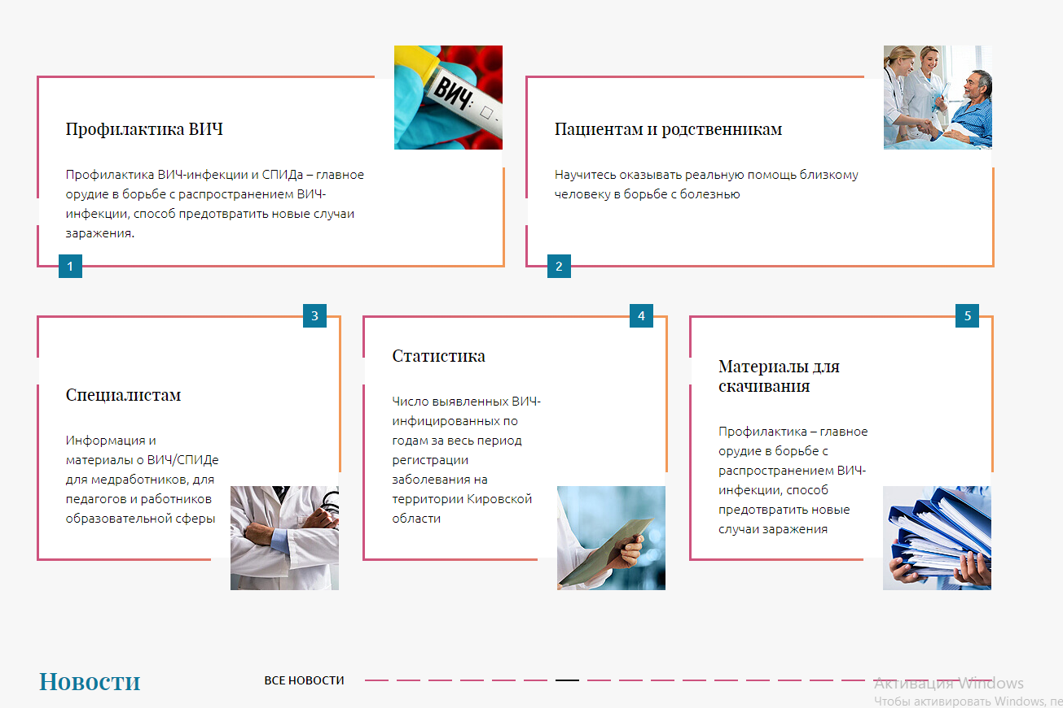
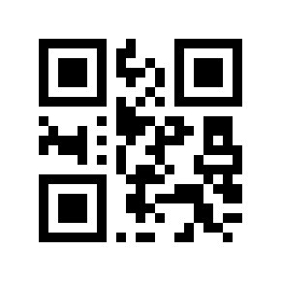
www.aids43.ru
aids1@yandex.ru

Slide 40

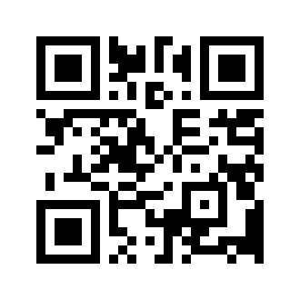
Группа ВКонтакте
Люби сердцем, но думай головой!
https://vk.com/aids43

